Slide 1
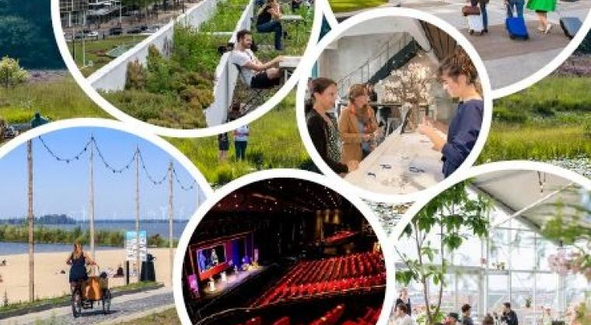
Inrichting van een gebied
LJ1-P4 - les 3 Stasvernieuwing en fieldresearch

Slide 2
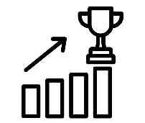
Les 3 – Vrijetijdsgedrag en recreatie in de stad
Begrippen
Recreatie
vrijetijdsgedrag
piramide van Maslow
Maatschappij
Stadsvernieuwing
Gentrification
sociale cultuur
Desk- en fieldresearch
Specialisatie Vrijetijd
IBS Toetsing
Kennistoets
Verantwoording
Presentatie
Week 1 | Week 2 | Week 3 | Week 4 | Week 5 | Week 6 | Week 7 | Week 8 | Week 9 | Week 10

Slide 3
Voor de meivakantie… recreatie in de stad
Weet je hoe Vrijetijd een rol speelt in je IBS opdracht.
Kan je het begrip ‘leisure’ uitleggen. (en weet je hoe je het uitspreekt)
Kan je het begrip vrijetijdsgedrag uitleggen en uitleggen wat voor/welke factoren hier van invloed op zijn.
Weet je wat de piramide van Maslow is.
Kan je de piramide van Maslow uitleggen in relatie tot vrije tijd.
Je kunt het belang van recreatie in de stad uitleggen en hiervan voorbeelden geven (stads- en wijkniveau).
Je kunt recreatie in de stad toelichten op basis van geografische kenmerken.

Slide 4
Leerdoelen - les 3 – Vrijetijd en recreatie in de stad
Aan het einde van de les:
Kun je uitleggen hoe een stad is opgebouwd
Kun je een gebied analyseren
Je kan het belang van recreatie in de stad uitleggen en voorbeelden geven op stad en wijkniveau.
Je kan recreatie in de stad toelichten op basis van geografische kenmerken.
Kun je fieldresearch én deskresearch uitvoeren in een gebied
Brainstormen over allerlei vrijetijdsbestedingen in en rondom de stad.

Slide 5
Wat hebben we voor de vakantie gedaan?
Persona – huidig → Marktonderzoek (gaan we nog doen)
Persona – gewenst → marktonderzoek (gaan we nog doen)
Piramide van Maslow
Leisure in de stad

Slide 6
Stadsvernieuwing en Gentrification
(61) Wat is stadsvernieuwing & gentrification? #donderdagbegrippendag - YouTube

Slide 7
Gentrification
Is Gentrification positief of negatief?

Slide 8
Leisure in de stad Waarom is een stad op een bepaalde manier opgebouwd? Of is daar geen reden voor?

Slide 9
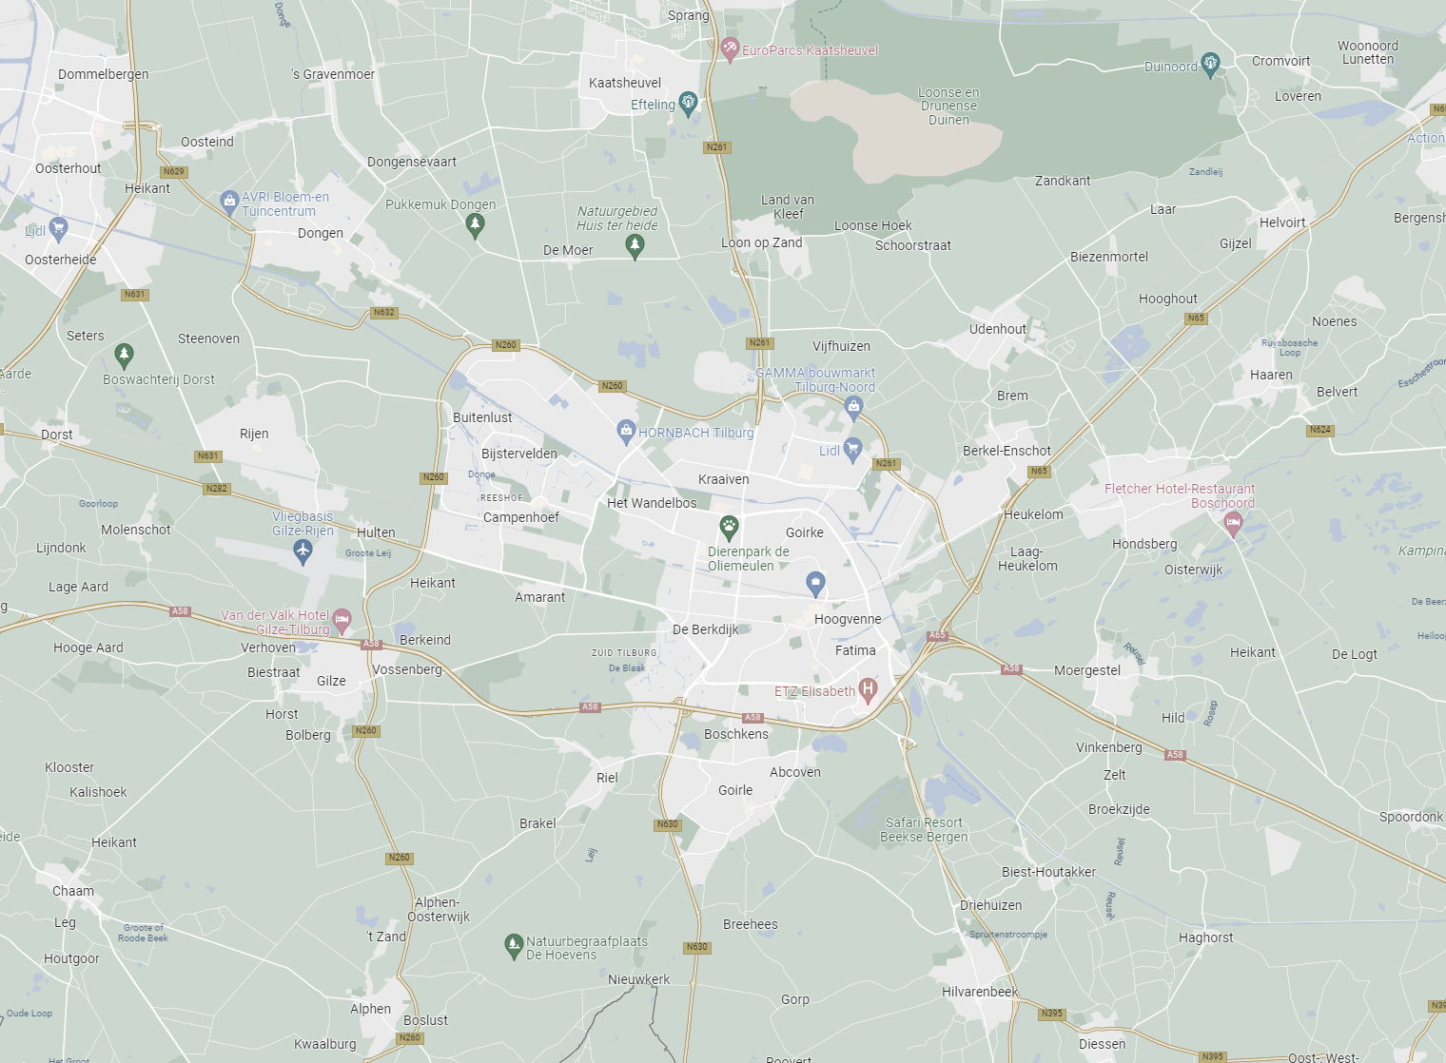

Slide 10
Flitsopdracht! Wat betekent…
Stadskern
Stadsrand
Buiten de stad

Slide 11
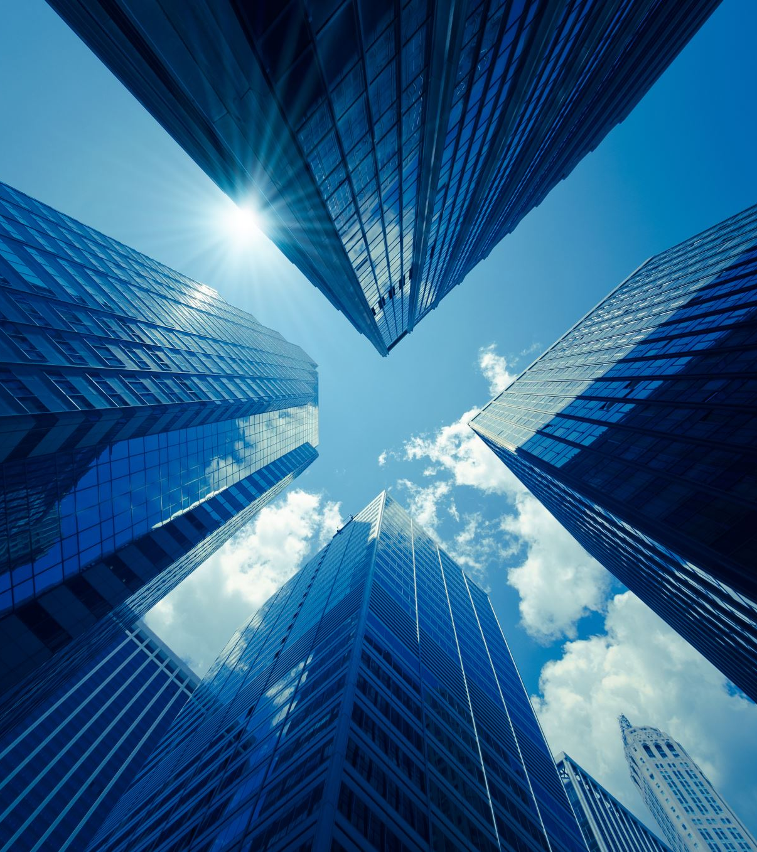
STADSKERN
Een binnenstad, ook wel stadskern, stadscentrum of centrum of dorpscentrum genoemd, is het (meestal historische) deel van een stad dat door de aanwezigheid van winkels en andere openbare voorzieningen de centrumfunctie vervult in een stad.

Slide 12
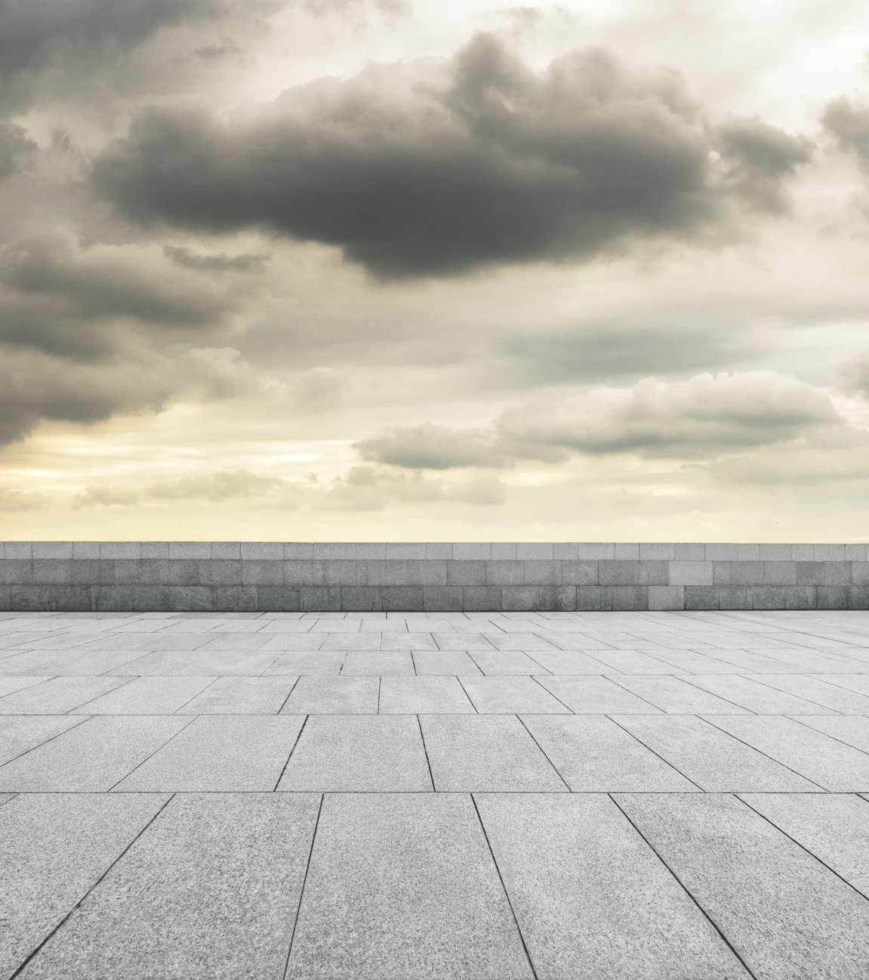
STADSRAND
Een stadsrand of stadsrandzone is een ´overgangszone tussen stad en platteland´. De stadsrand is een onderdeel van een stad en vormt de meest perifere zone. De stadsrand omsluit de kernstad langs alle zijden en bestaat uit minder dichte bebouwing dan de kernstad

Slide 13
Buiten de stad
Mensen gaan wonen op het platteland of in de gebieden rondom de stad. Dit kun je dus vergelijken met een soort donut: de gebieden rondom de stad worden dichter bevolkt en de gebieden in het centrum worden een soort gat: ze lopen een beetje leeg

Slide 14
Leisure in de stad
Stadskern: verzamelplaats voor vrijetijdsvoorzieningen
Musea
Bioscopen
Schouwburgen
Horeca
Stadsrand: sportieve, recreatieve en sociaal-culturele voorzieningen
Buiten de stad: nieuwe functie industriegebieden
(Groen binnen en buiten de stad)

Slide 15
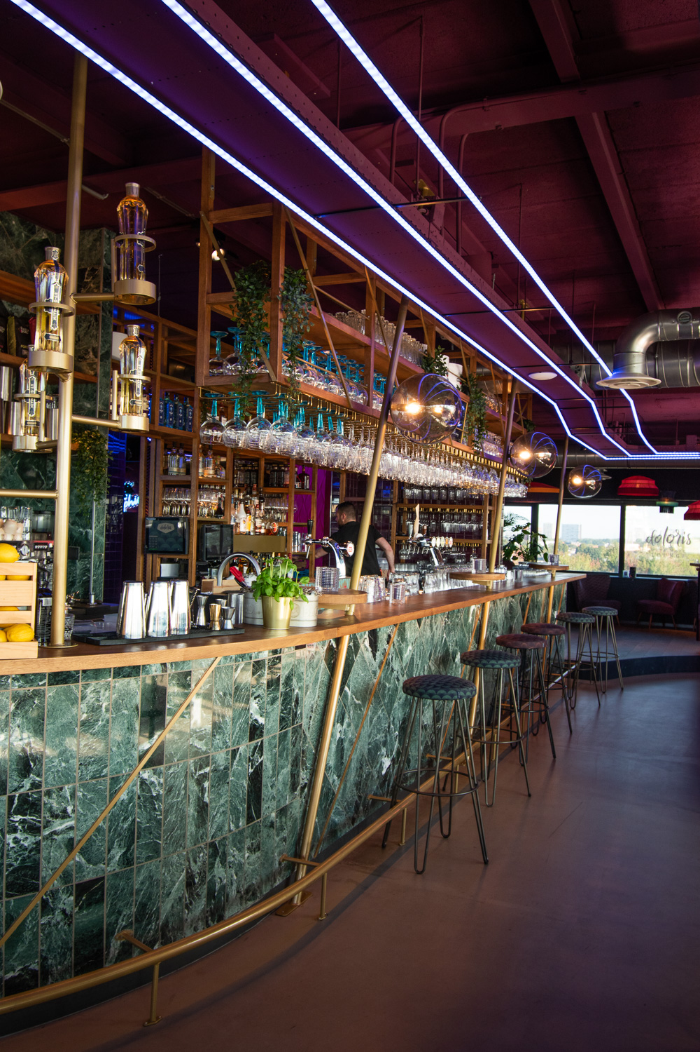
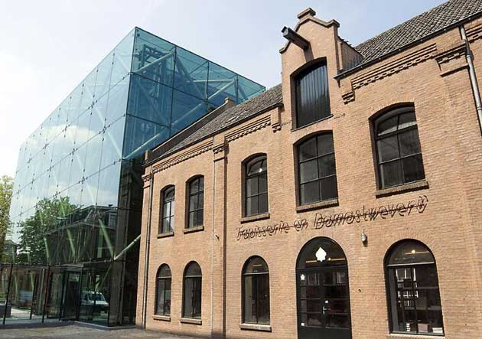
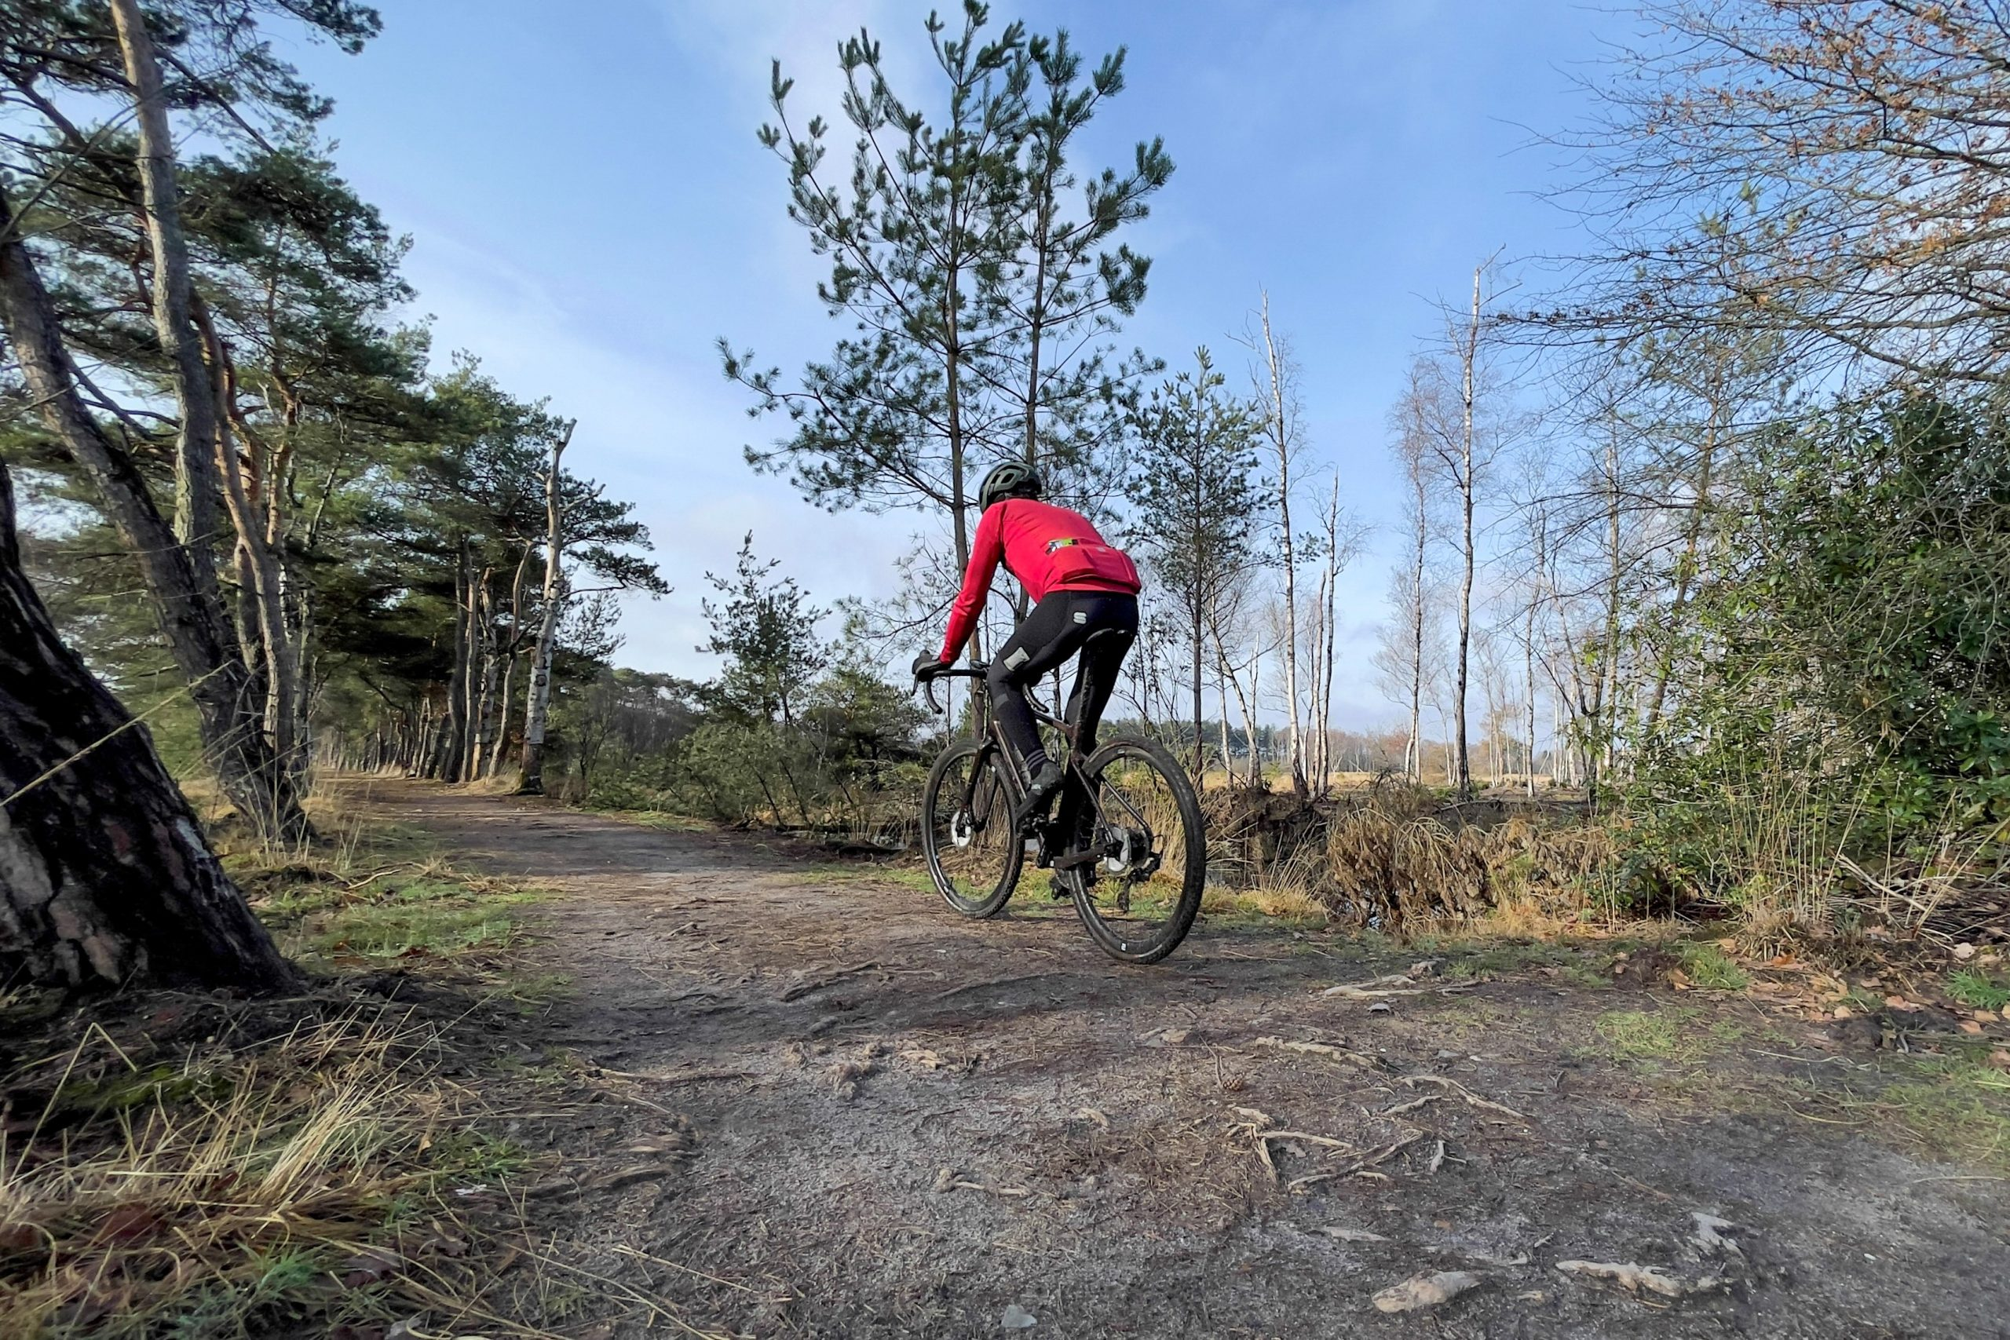
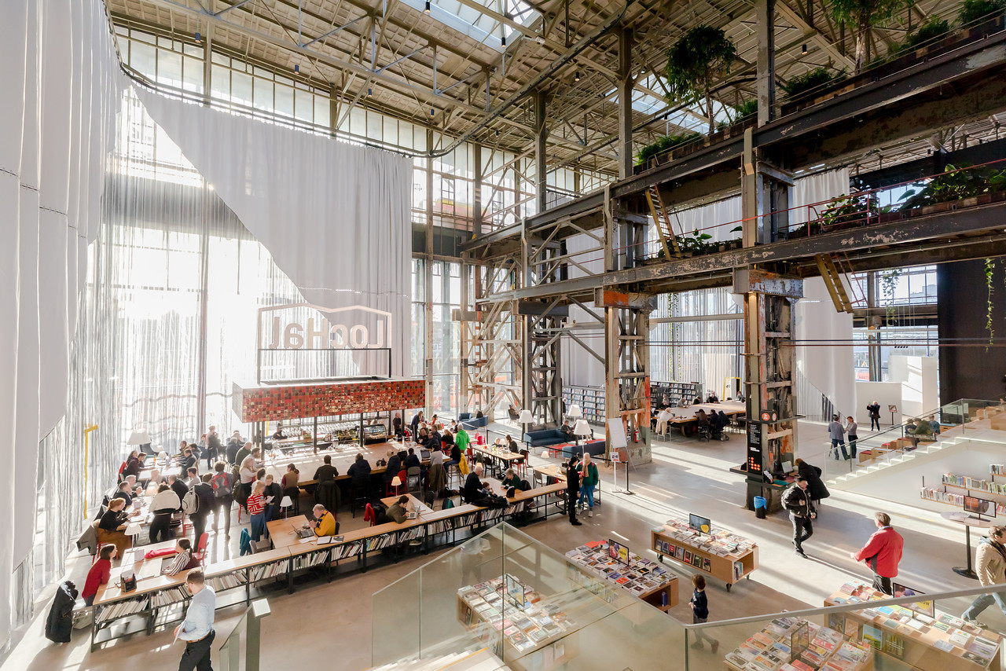
Leisure in Tilburg
textielmuseum
Lochal
Doloris meta maze
fietsen rondom de stad

Slide 16
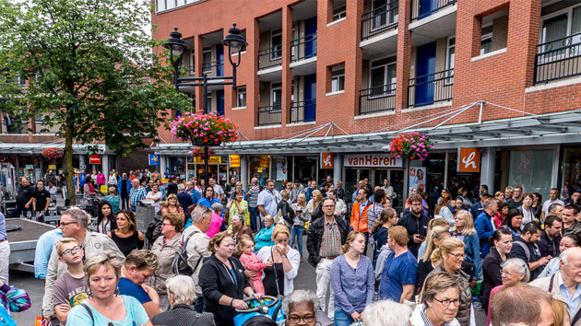
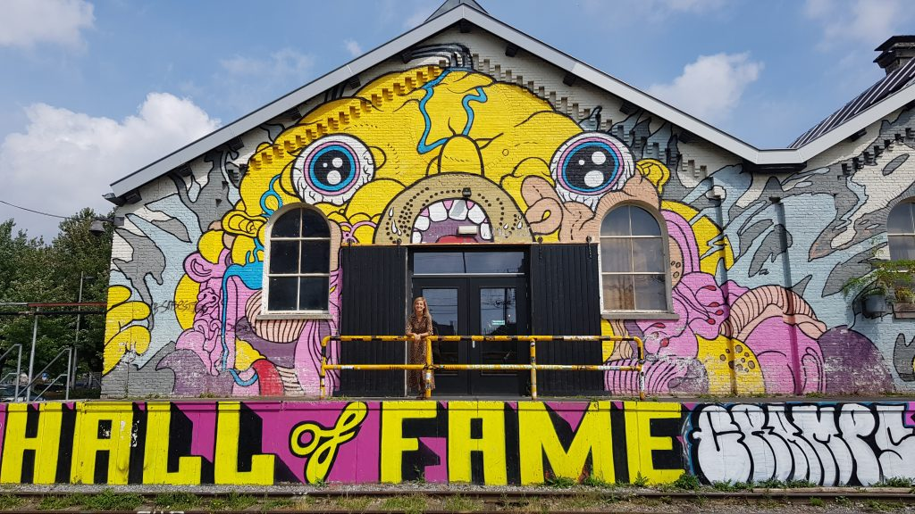
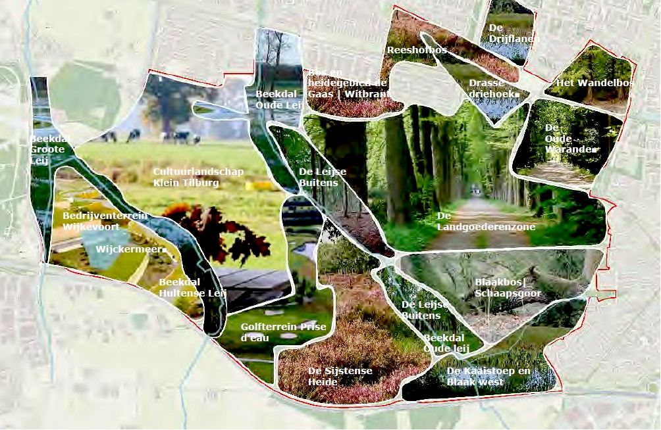
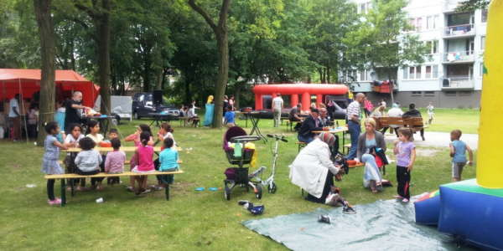
Vrijetijdbesteding in Tilburgse wijken
Winkelcentrum Heyhoef, jubileumfeest
Hall of Fame, o.a. skatehal
fietsen om de stad
Buurtfeest, wijk Stokhasselt
Stadsbos 013

Slide 17
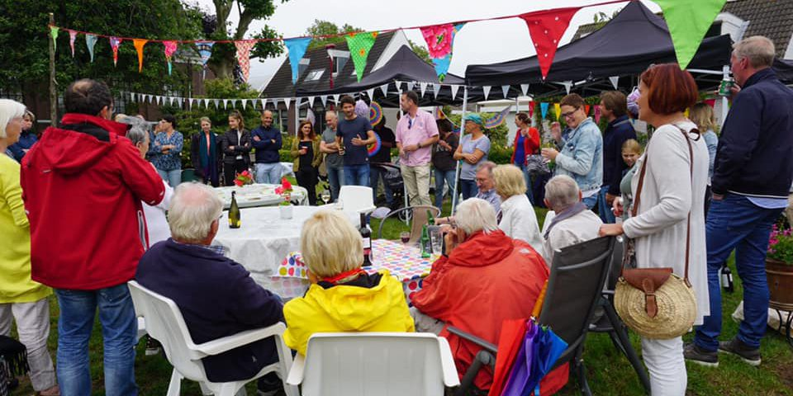
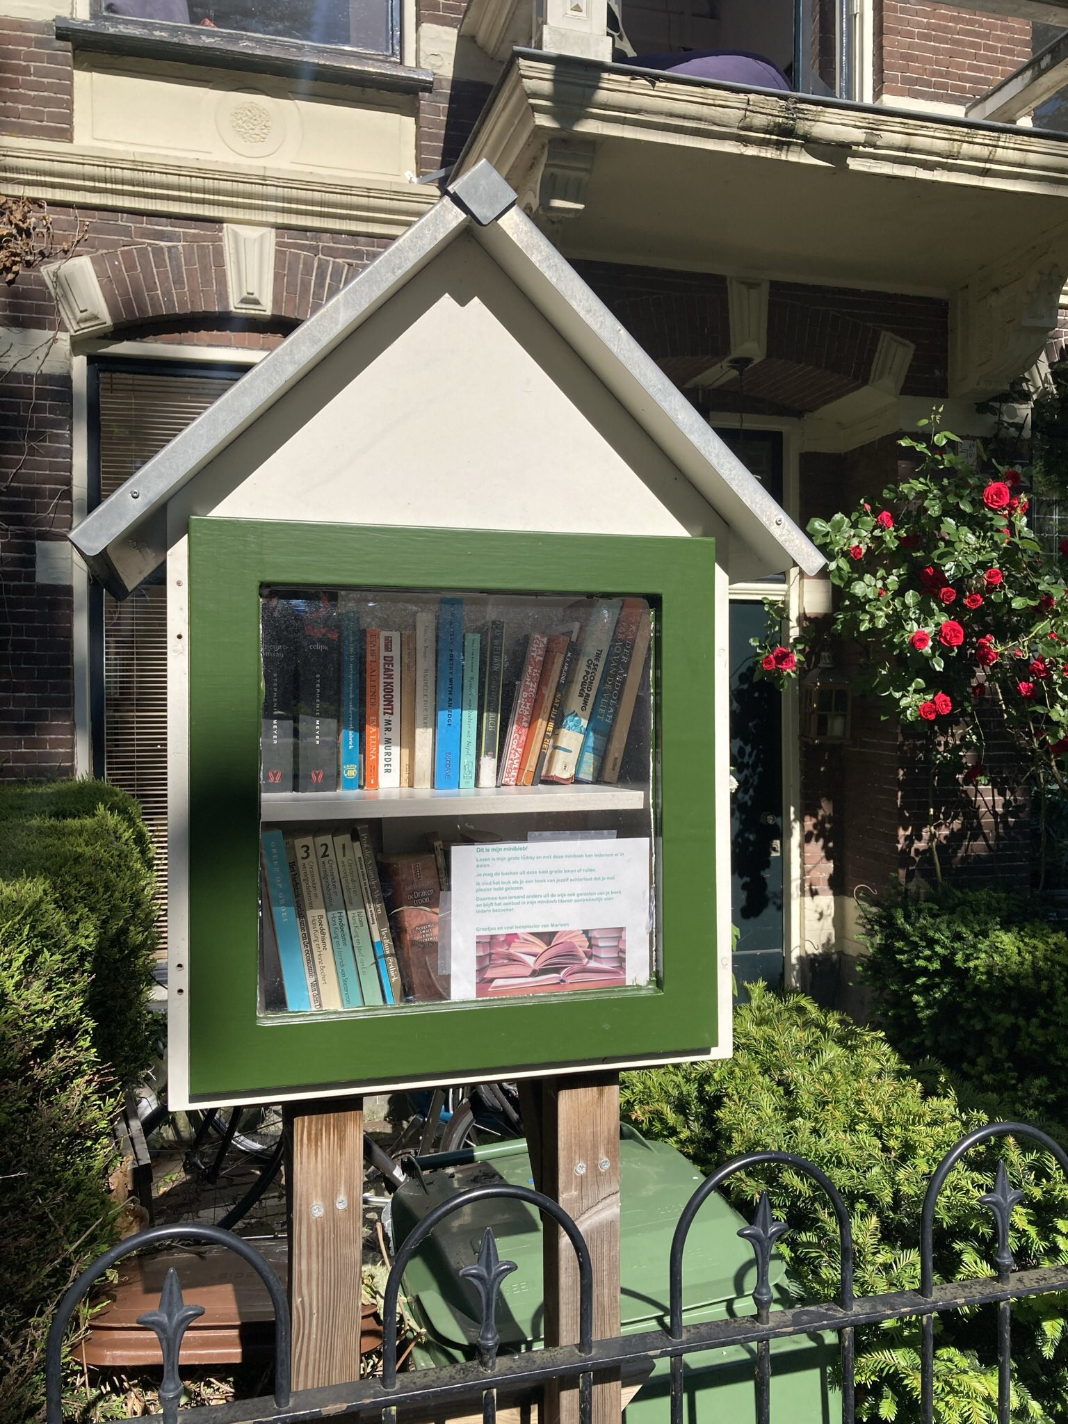
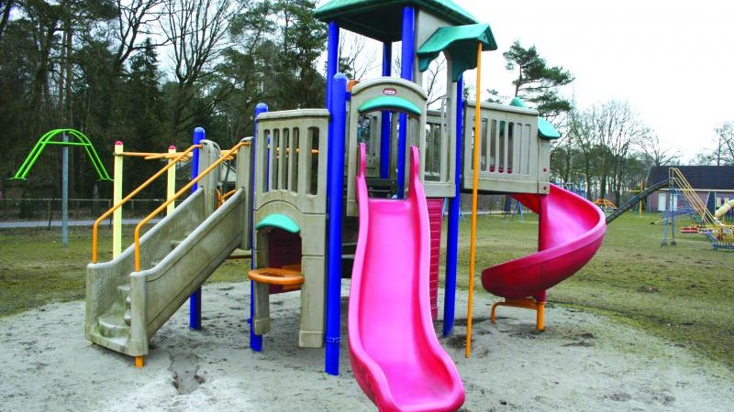
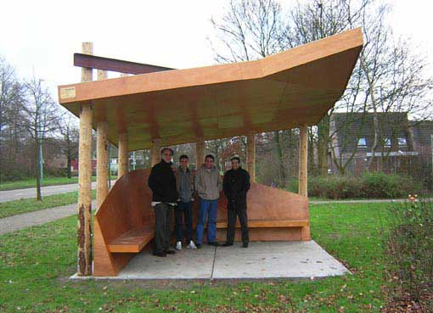
Vrijetijdsbesteding op wijkniveau

Slide 18
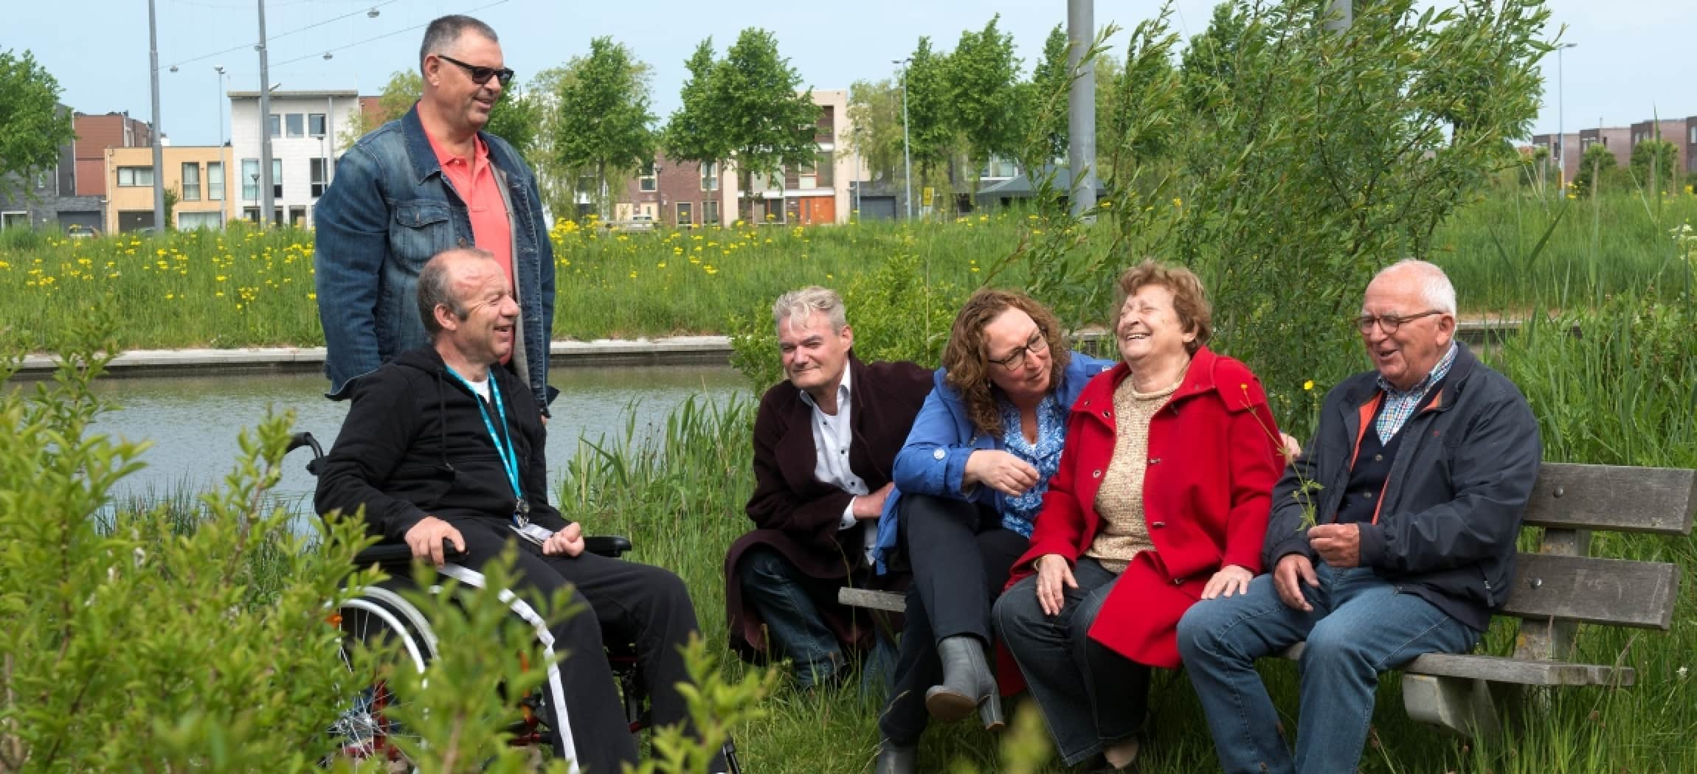
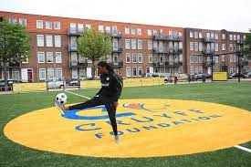
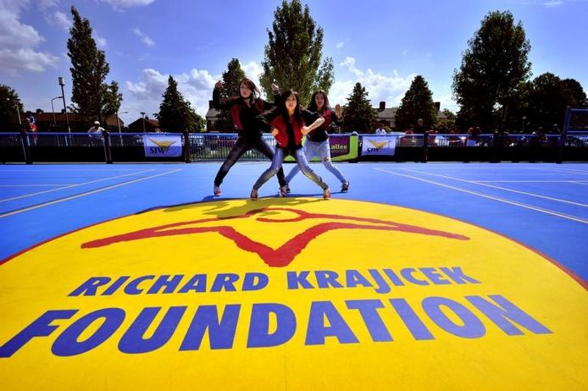
Vrijetijdsbesteding op wijkniveau

Slide 19
Is leisure groot of klein?

Slide 20
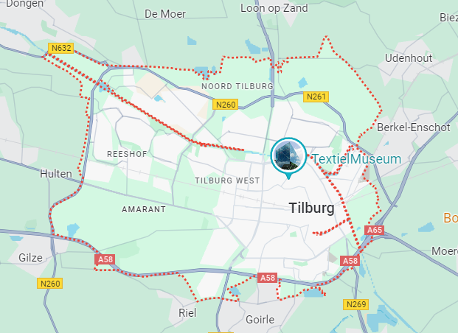
Hoe is dit in Tilburg?

Slide 21
Zoek eens op..
Hoeveel parken heeft Tilburg?
Hoeveel zwembaden heeft Tilburg?
Hoeveel sportclubs heeft Tilburg?
Hoeveel voetbalvelden heeft Tilburg?
En zoek op waar ze liggen: centrum, stadsrand, buiten de stad.

Slide 22
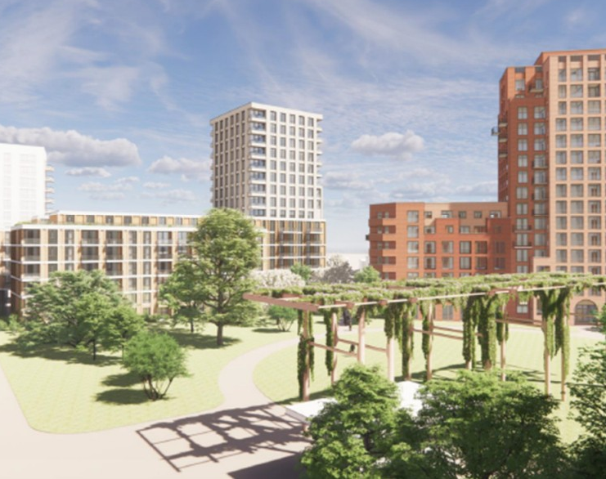
DESKRESEARCH

Slide 24
Deskresearch
Ga met je IBS groepje bij elkaar zitten.
We gaan brainstormen!
Bedenk zoveel mogelijk vrijetijdsbestedingen
Heb je vragen? Laat het me weten!
Tot slot; lever je opdracht in. Volgende week bespreken we deze.

Slide 25
Inspiratie: 360 Tour Central Park- New York
Central Park, New York Walking Tour 4K60fps with Captions (youtube.com)

Slide 26
Brainstorm
Voor wie?
Waar?
Met welk doel?
Toegankelijk?
Bedenk zoveel mogelijk ideeën!
Inspiratie: 360 tour

